Slide 1

Подписка на одежду
Команда: АI Лизинг одежды

Slide 2
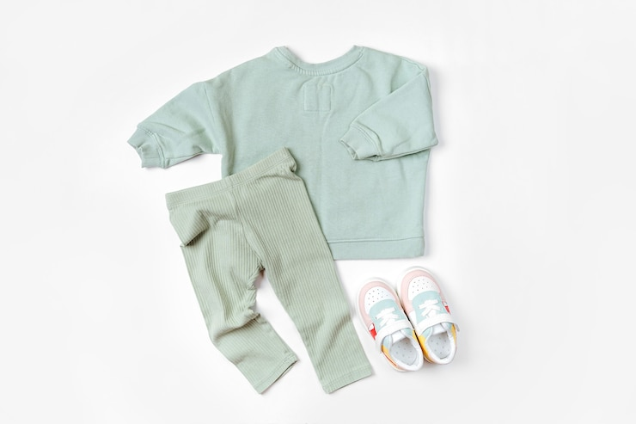
Состав команды:
Буркман Вадим
Вяткин Савелий
Курило Игорь
Худов Илья
Шатохин Никита

Slide 3

Целевая аудитория
Сегмент ЦА: B2C
Портрет клиента:
Молодые родители 25–45 лет, ценящие время, качество. Ищут удобство, персонализацию и экономию.
Ранние последовтаели:
Молодые родители, уставшие от шопинга

Slide 4

проблема
Боль: ребенок растет так быстро, что я постоянно выбрасываю деньги на ветер, покупая новую одежду каждые 3-4 месяца, а затем трачу силы и нервы, чтобы продать почти новые вещи за копейки на Авито
Подтверждение проблемы:
68% родителей мешает объем одежды шкафу
Как проблему решают сейчас:
Поиск на Авито и чатах-барахолках

Slide 5
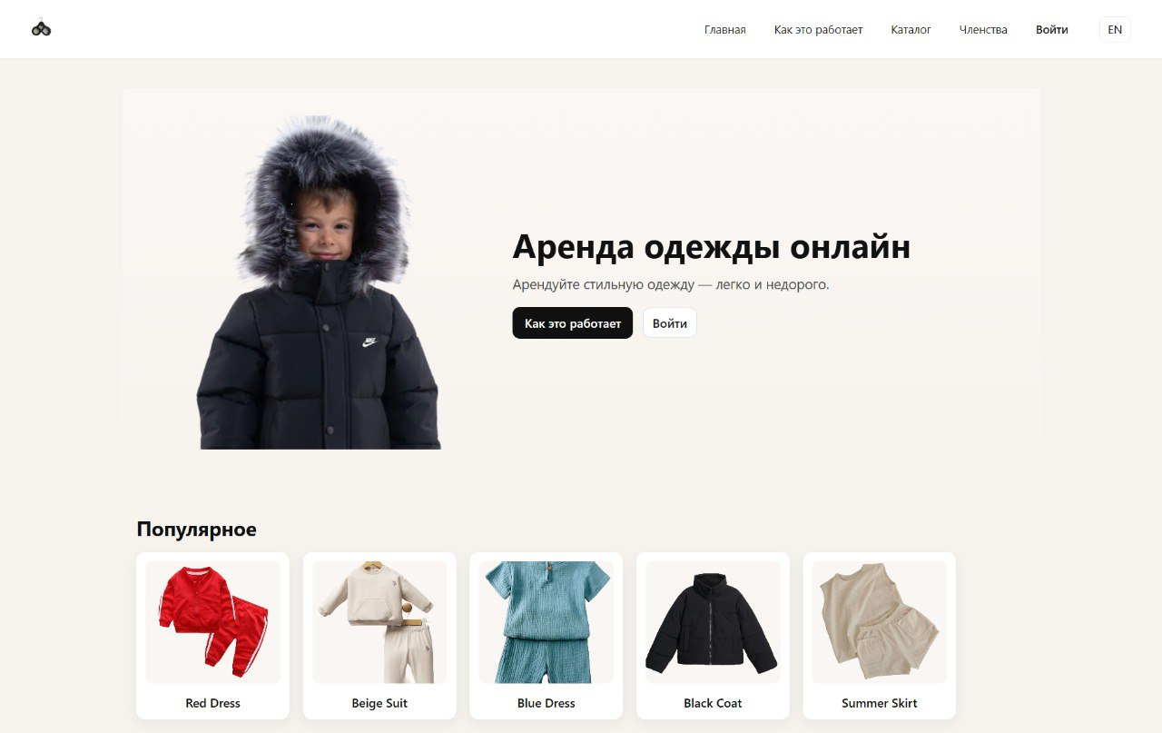
Решение и уцп
Экономим родителям до 70% на детской одежде и 10 часов в месяц, избавляя от походов по магазинам и продаж на Avito. Ребёнок всегда одет по размеру и сезону.
Гардероб, который растёт вместе с ребёнком

Slide 6

Бизнес модель и рынок
Монетизация: За что конкретно вы берете деньги? (Подписка, комиссия, разовая продажа, freemium, реклама).
Средний чек: (Прогнозный или реальный).
Объем рынка: Оценка в деньгах (рубли/доллары). Используйте методику TAM / SAM / SOM:
TAM (Total Addressable Market): Весь возможный рынок в мире/стране.
SAM (Serviceable Available Market): Рынок, до которого вы можете дотянуться (география, конкуренция).
SOM (Serviceable Obtainable Market): Рынок, который вы реально планируете захватить в ближайшие 1-2 года.

Slide 7

Экономика: доходы и расходы
Монетизация: подписка
Средний чек: 3500 рублей
Объем рынка: Оценка в деньгах (рубли/доллары). Используйте методику TAM / SAM / SOM:
TAM (Total Addressable Market): Весь возможный рынок в мире/стране.
SAM (Serviceable Available Market): Рынок, до которого вы можете дотянуться (география, конкуренция).
SOM (Serviceable Obtainable Market): Рынок, который вы реально планируете захватить в ближайшие 1-2 года.

Slide 8
конкуренты
 | Обновка | Авито | Детский мир
Экономия времени | ✅ | ❌ | ❌
Готовые наборы | ✅ | ❌ | ❌
Гарантия качества и чистоты | ✅ | ❌ | ✅
Управление гардеробом | ✅ | ❌ | ❌
Ответственность за износ | ✅ | ❌ | ❌
Обратная связь и сервис | ✅ | ❌ | ✅

Slide 9
Наша команда
Вяткин Савелий
Лидер
Игорь Курило
Кодер
Шатохин Никита
Связи с общественностью
Буркман Вадим
Маркетолог
Илья Худов
Финансист
Ключевые компетенции:

Slide 10

Результаты и планы
MVP готов, тестируем гипотезы, собираем клиентскую базу
Планы на будущее: шить и пускать оборот собственную одежду

Slide 11
Финальный слайд
Если вашему ребёнку от 0 до 3 лет — оставьте заявку на сайте, чтобы первыми получить ранний доступ к подписке со скидкой 50%. Если вы представляете бренд детской одежды — давайте обсудим, как наша платформа станет для вас новым каналом роста.
Контакты лидера команды (ТГ: @Svyatler).
Обновка. Мы думаем о гардеробе. Вы — о детях.

